Slide 1
CIFAR10-Hyper parameter 분석
AI 2기 최현우

Slide 2
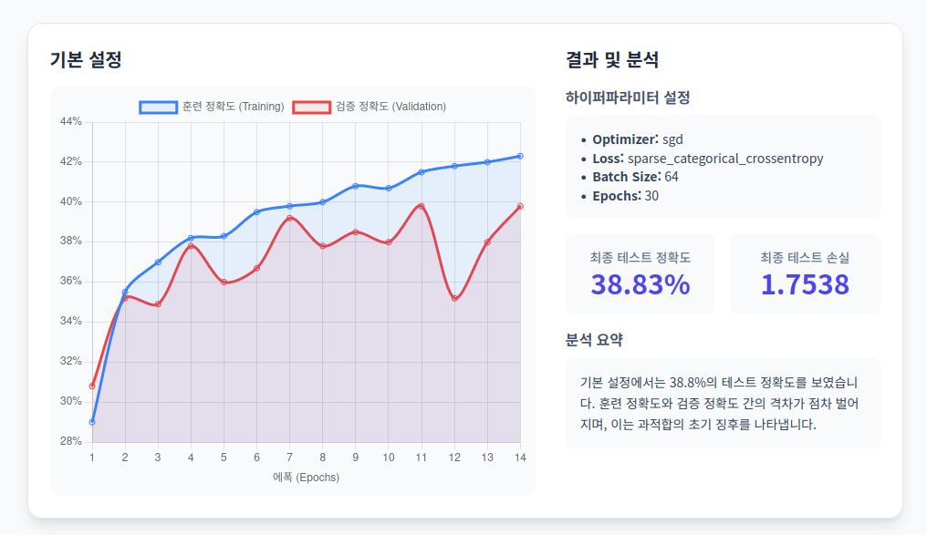
기본 설정

Slide 3
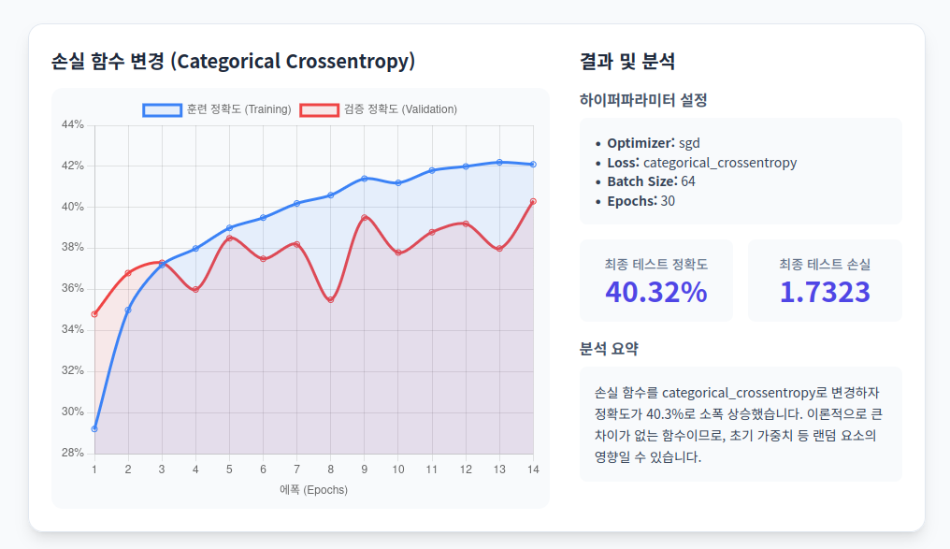
손실 함수 - Categorical Crossentropy

Slide 4
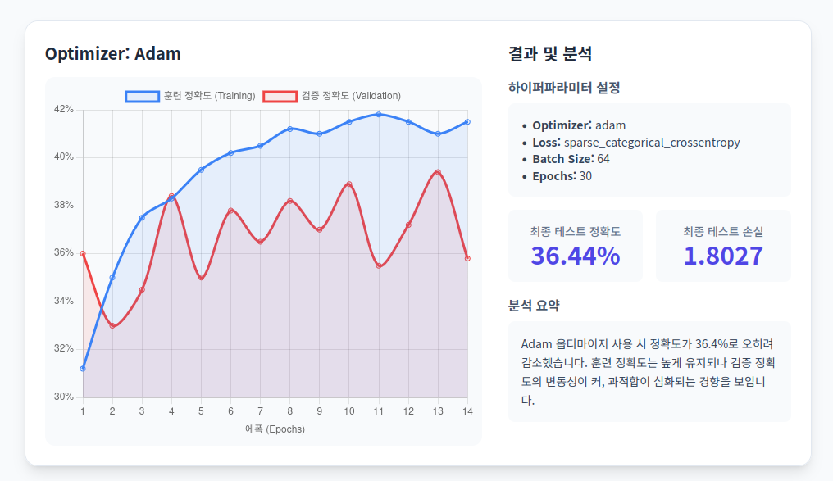
Optimizer-Adam

Slide 5
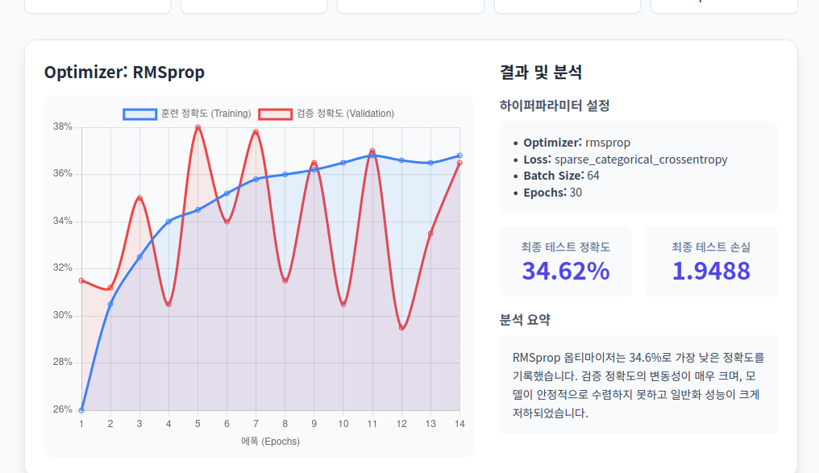
Optimizer-RMSprop

Slide 6
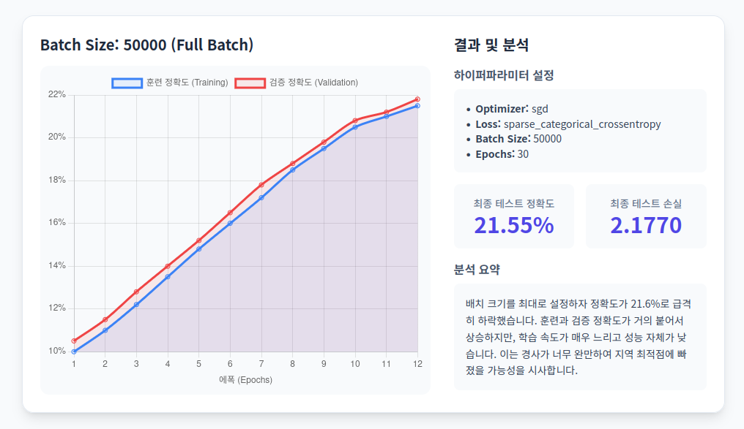
Batch – Full Batch

Slide 7
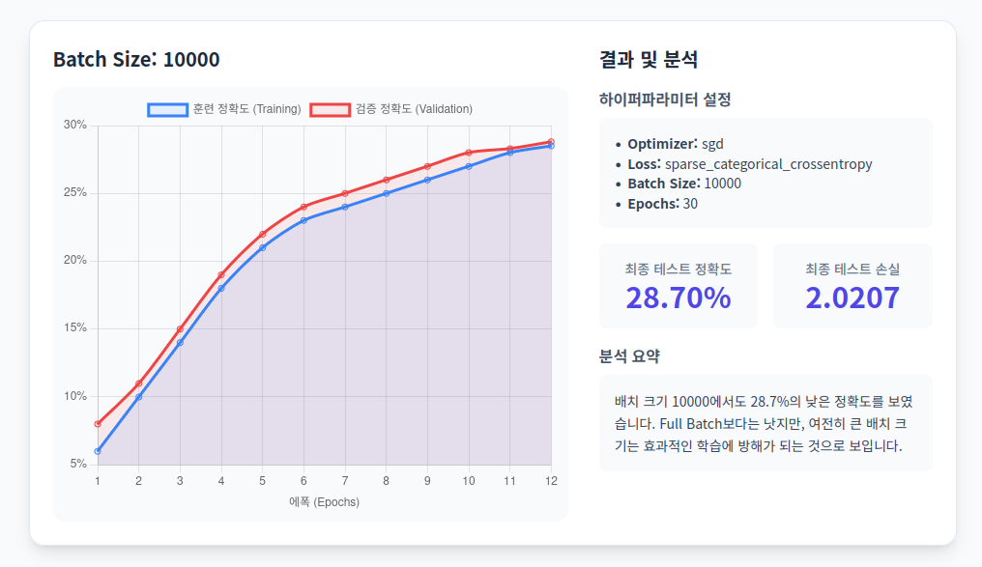
Batch - 10000

Slide 8
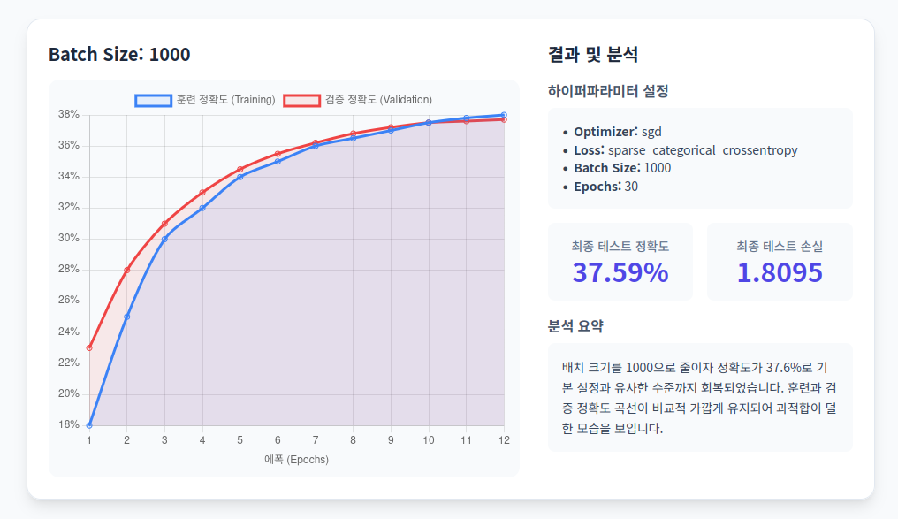
Batch-1000

Slide 9
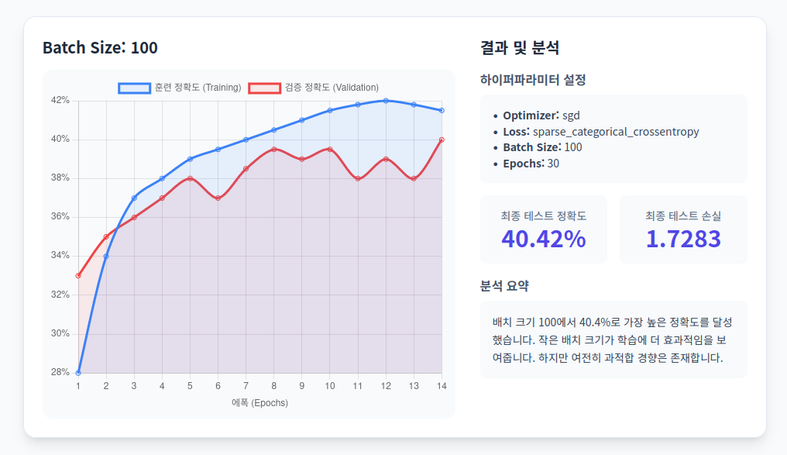
Batch-100

Slide 10
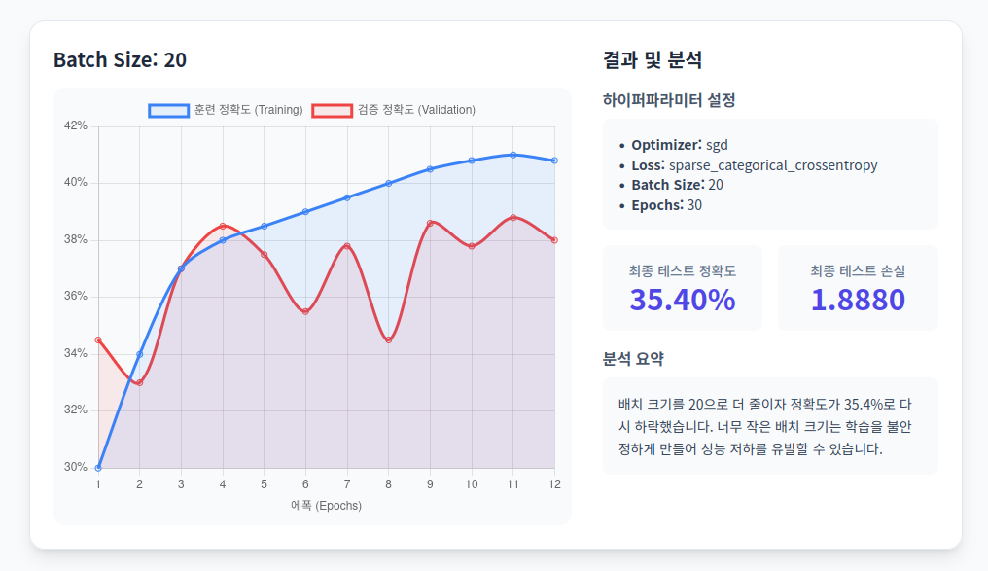
Batch-20

Slide 11
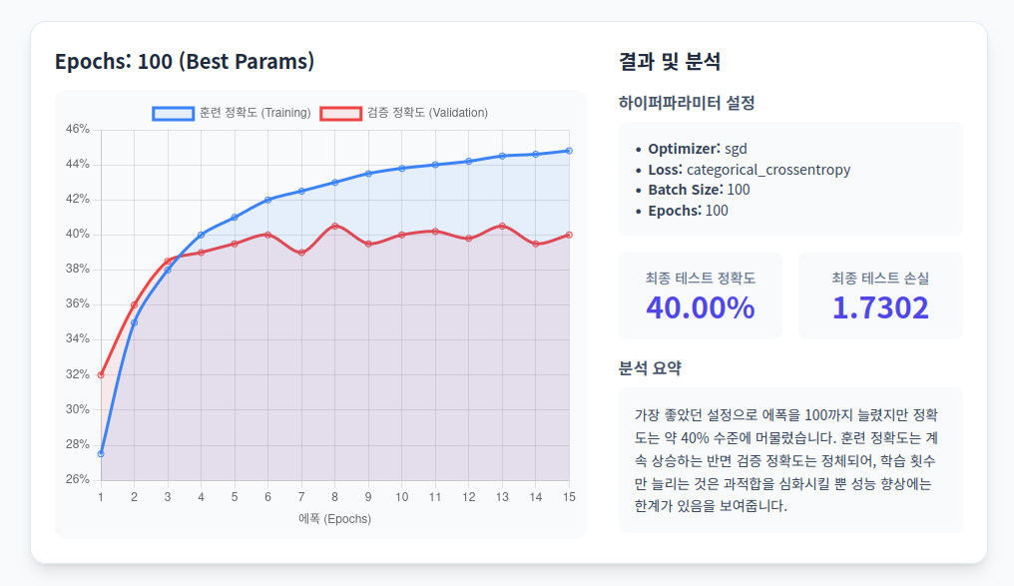
Epoch-100

Slide 12
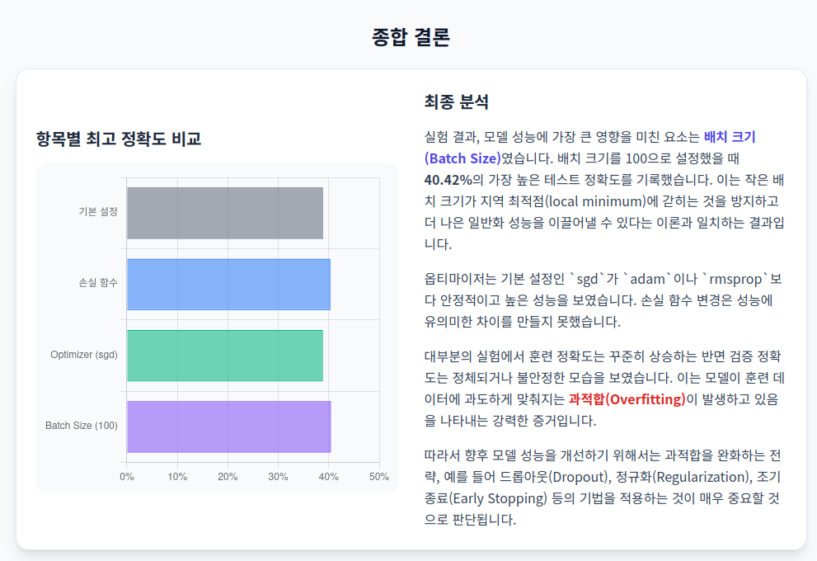
Conclusion

